Slide 1
了解一下
4-6 三组分系统的液液平衡
Ternary Liquid-Liquid Equilibria

Slide 2
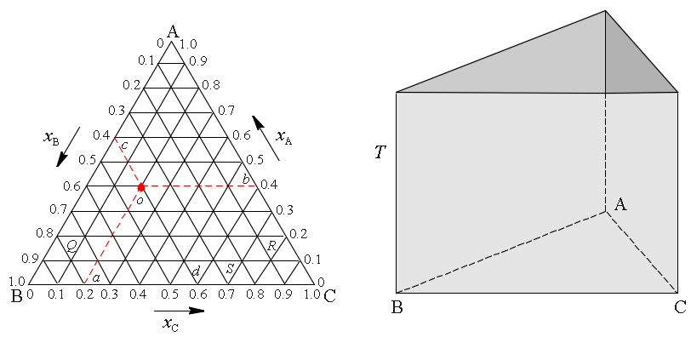
了解一下
1.三组分系统相图的坐标(coordinates selection of ternary phase diagrams)
β
α

Slide 3
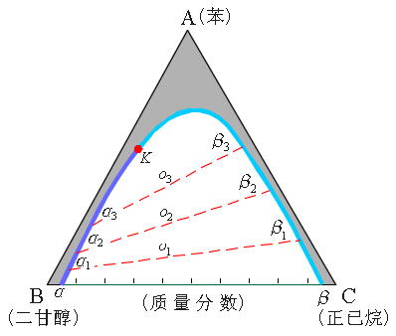
了解一下
2.三组分系统液液平衡相图(phase diagrams of ternary liquid-liquid equilibria)
苯(A)–二甘醇(B)–正己烷(C) 125℃

Slide 4
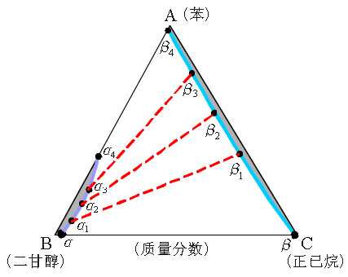
了解一下
苯(A)–二甘醇(B)–正己烷(C) 25℃

Slide 5
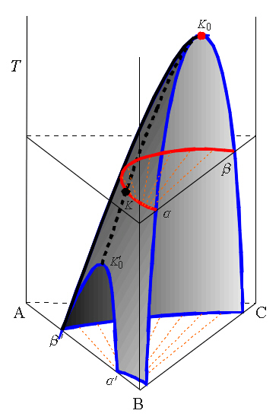
了解一下

Slide 6
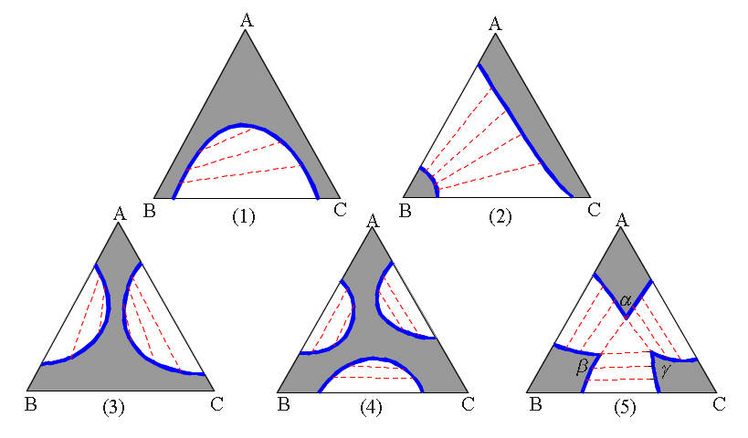
了解一下

Slide 7
了解一下
3.萃取(extraction)

Slide 8
了解一下
4.分配定律(distribution law)

Slide 9
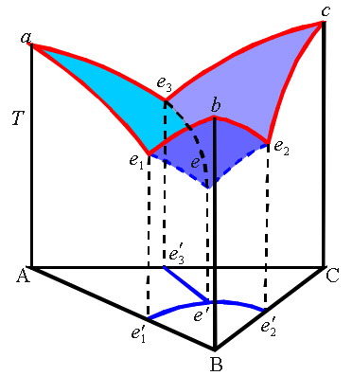
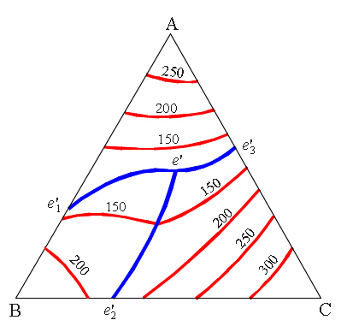
了解一下

Slide 10
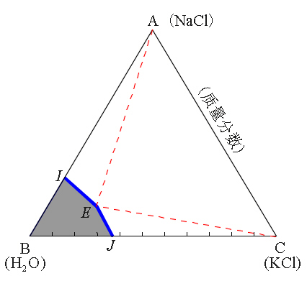
了解一下

